Slide 1
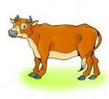
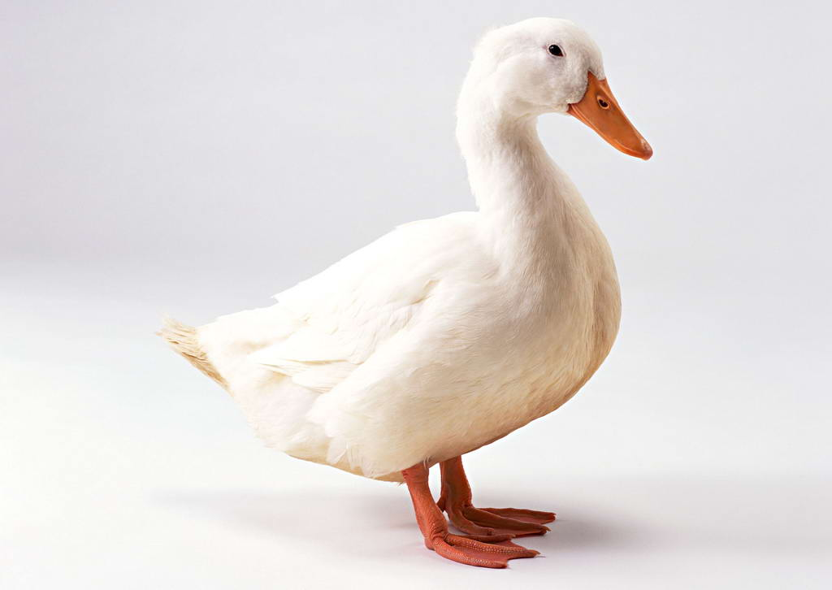
牛和鹅
牛
鹅

Slide 2
小资料:
牛的眼睛里像有一个放大镜似的，什么东西在它眼里都比原样大。在牛的眼睛里，人比自己不知要高大多少倍，而鹅则相反，什么东西在它眼里都比原来缩小了。
PPT模板下载：www.1ppt.com/moban/ 行业PPT模板：www.1ppt.com/hangye/
节日PPT模板：www.1ppt.com/jieri/ PPT素材下载：www.1ppt.com/sucai/
PPT背景图片：www.1ppt.com/beijing/ PPT图表下载：www.1ppt.com/tubiao/
优秀PPT下载：www.1ppt.com/xiazai/ PPT教程： www.1ppt.com/powerpoint/
Word教程： www.1ppt.com/word/ Excel教程：www.1ppt.com/excel/
资料下载：www.1ppt.com/ziliao/ PPT课件下载：www.1ppt.com/kejian/
范文下载：www.1ppt.com/fanwen/ 试卷下载：www.1ppt.com/shiti/
教案下载：www.1ppt.com/jiaoan/

Slide 3
大家都说：
“牛的眼睛看人，觉得人比牛大，所以牛是怕人的；鹅的眼睛看人，觉得人比鹅小，所以鹅不怕人。

Slide 4
请同学们用自己喜欢的方法再读读课文，边读边思考：课文主要写了一件什么事？
课文记叙作者在回家的路上被鹅追赶，后来在金奎叔的帮助下赶走了鹅，从此再也不怕鹅的故事。

Slide 5
作者一开始就点明大家的这个认识：牛的眼睛看人，觉得人比牛大，所以牛是怕人的；鹅的眼睛看人，觉得人比鹅小，所以鹅不怕人。那么作者是如何对待牛和鹅的呢？请你读读3、4自然段，画出描写作者态度的句子，多读几遍。

Slide 6
作者对待牛：
“所以我们看到牛，一点不害怕，敢用手拍它的背，摸它的肚子，甚至敢用树枝去触它的屁股，用破碗片去刮它的皮呢！”有的孩子还敢扳牛角，叫它跪下来，然后骑到牛背上。

Slide 7
作者对待鹅：
“可是当我们看到鹅，那就完全两样了：总是远远地站在安全的地方才敢看它。要是在路上碰到鹅，就得绕个大圈子才敢走过。”

Slide 8
合作探究：
究竟是什么事让作者的态度改变了呢？请同学们用自己喜欢的方式读5-11自然段，和同桌交流自己的看法（抓住主要人物和主要事件概括），并读读你感兴趣的段落。

Slide 9
谁来说说，是什么事情让作者改变了看法？
我们在回家的路上被鹅追赶，后来在金奎叔的帮助下赶走了鹅。通过这件事让作者改变了看法。

Slide 10
孩子们大喊了一声，急急逃跑。这使鹅追得更快了。我吓得腿也软了，更跑不快。这时，带头的那只老雄鹅就“啪嗒啪嗒”地跑了过来，“吭，吭”地赶上我，“吭，吭”地张开嘴，一口就咬住了我当胸的衣襟，拉住我不放。在忙乱中，我的书包掉了，鞋子也弄脱了。我想，它一定要把我咬死了，我就又哭又叫：“鹅要吃我了！鹅要咬死我了！”
你能读出鹅的不可一世和作者的狼狈不堪吗？自己练一练！

Slide 11
我们害怕鹅，可是金奎叔不怕啊！请大家看这段话！
他飞快地走了过来，一把握住鹅的长脖子。鹅用脚爪划他，用嘴啄他，可是金奎叔的力气是那么大，他轻轻地把鹅提了起来。老雄鹅害怕了，好不容易挣脱束缚，张开翅膀，连飞带跳“啪啪啪”地落到了池中。
自己读读这句话，画出描写鹅动作的词语，你能体会到什么？

Slide 12
不可一世的老雄鹅被金奎叔赶跑了，张开翅膀，连飞带跳“啪啪啪”地落到了池中。通过这件事，作者对牛和鹅的认识发生了什么变化？请你读读第12自然段，画出有关的语句。

Slide 13
我会找
我记着金奎叔的话，以后一直不怕鹅了。有什么可怕的！
看到牛，我也不再无缘无故欺负它了，尽管它把我们看得比它大。

Slide 14
是啊，金奎叔的话让作者永远难忘！让我们来一起读读这句话。
它虽然把我们看得比它小，可我们实在比它强呀！

Slide 15
从这句话中，你有什么启发？谁来说说？
不管别人是怎么看待我们的，只要我们自己能够正确地、全面地去看待问题，分析问题，就会正确地认识生活。

Slide 16
是的，简单的一句话让作者改变了一直以来的看法和认识。在生活中，你遇到这样的事情了吗？你是怎样解决的？

Slide 17
课文小结
正如诗云：“横看成岭侧成峰，远近高低各不同。”，站在不同的角度看待事物，处理问题，就会有不同的答案。同学们，希望通过今天的学习，你们能够正确、全面地看待问题，正确地认识事物，那么你们就是生活的有心人，你们一定会有新的发现，新的感受！

Slide 18
课外作业
老师想给大家推荐一篇文章，就是拓展阅读中的《一颗螺丝》，同样一颗螺丝，在“我”、老板和顾客眼里有不同的价值。请大家在课后读一读。

Slide 19
笔下生花：
平时在家里,你是不是有这样那样的烦恼？比如当你想看电视时，妈妈把电视关了,让你去做作业；当你和小朋友踢球踢得正欢，奶奶叫你回家；你好不容易盼到星期天，看看早就想看的动画片，爸爸却让你看书学习… …是啊，孩子与大人总是想法有所不同,为了这些我们还常常和家长闹别扭。人们管这叫“代沟”。学习了这篇课文，老师建议，让我们以“假如我是… …”为题写一篇作文，换个角度，站在大人的角度看看代沟这个问题，理解他们在想什么。

Slide 20


